Slide 1




LOGO
Carros
Aquáticos
Aéreos
feedback
HOME P1
Local de retirada
Data
Hora
Encontre seu veículo por marca
ZAP
SOBRE NÓS

Slide 2
FOTO DO TIPO DE CARRO
FOTO DO TIPO DE CARRO
FOTO DO TIPO DE CARRO
HOME P2
Tipo do carro
Tipo do carro
Tipo do carro
Breve descrição
Breve descrição
Breve descrição
FOTO DO TIPO DE CARRO
FOTO DO TIPO DE CARRO
FOTO DO TIPO DE CARRO
Tipo do carro
Tipo do carro
Tipo do carro
Breve descrição
Breve descrição
Breve descrição
FOTO DO TIPO DE CARRO
FOTO DO TIPO DE CARRO
FOTO DO TIPO DE CARRO
Tipo do carro
Tipo do carro
Tipo do carro
Breve descrição
Breve descrição
Breve descrição
ZAP
SOBRE NÓS

Slide 3

LOGO
Carros
Aquáticos
Aéreos
feedback
GERAL
Barra de busca
FOTO DO TIPO DE CARRO
FOTO DO TIPO DE CARRO
FOTO DO TIPO DE CARRO
Tipo do carro
Tipo do carro
Tipo do carro
Breve descrição
Breve descrição
Breve descrição
FOTO DO TIPO DE CARRO
FOTO DO TIPO DE CARRO
FOTO DO TIPO DE CARRO
Tipo do carro
Tipo do carro
Tipo do carro
Breve descrição
Breve descrição
Breve descrição
ZAP
SOBRE NÓS

Slide 4
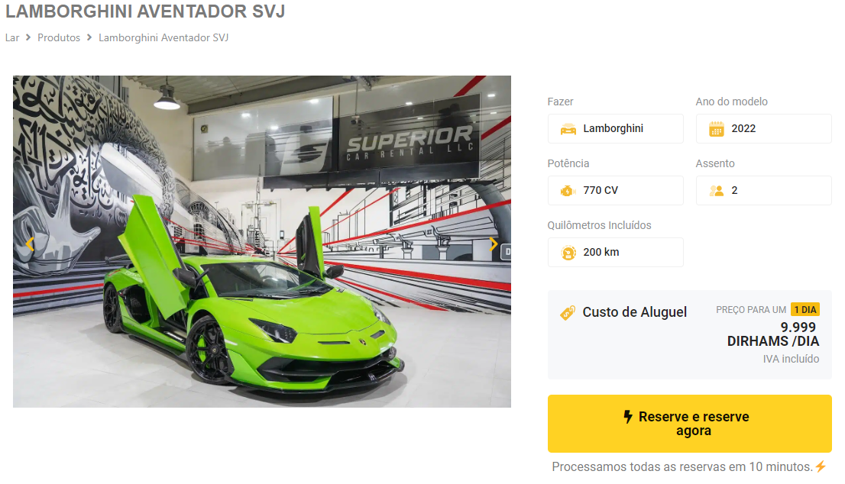
LOGO
Carros
Aquáticos
Aéreos
feedback
ESPECIFICO P1
ZAP
SOBRE NÓS

Slide 5
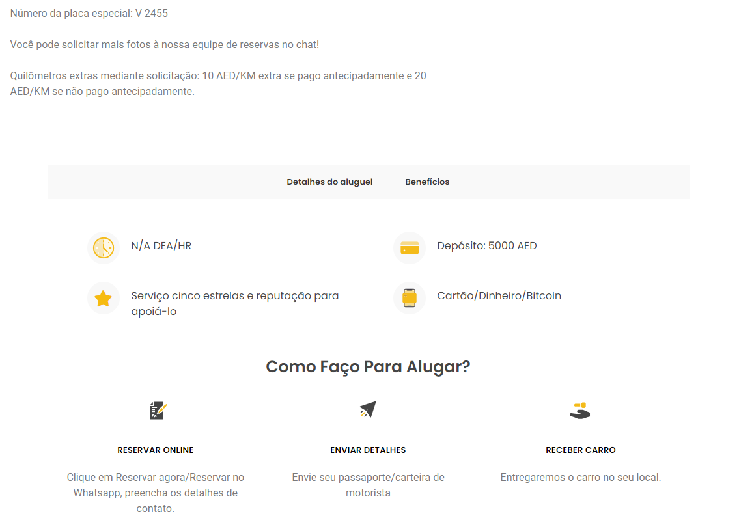
LOGO
Carros
Aquáticos
Aéreos
feedback
ESPECIFICO P2
ZAP
SOBRE NÓS

Slide 6
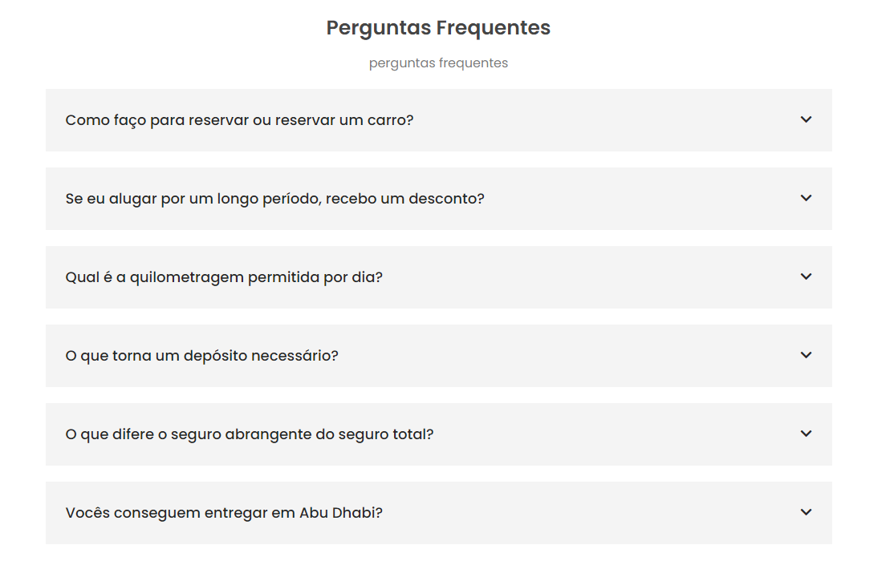
LOGO
Carros
Aquáticos
Aéreos
feedback
ESPECIFICO P3
Você poderia gostar:
ZAP
SOBRE NÓS

Slide 7
LOGO
Carros
Aquáticos
Aéreos
feedback
FEEDBACK
Você poderia gostar:
ZAP
SOBRE NÓS

Slide 8
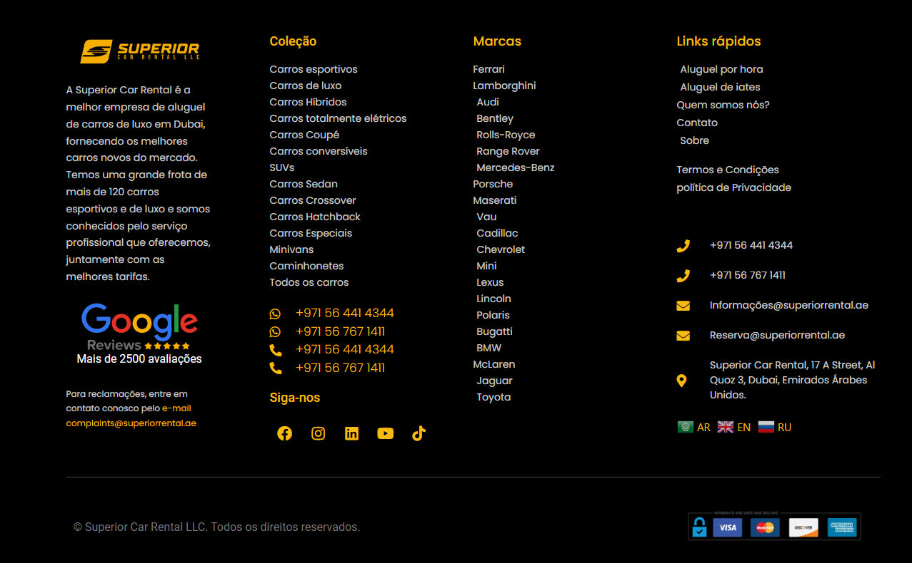
RODAPÉ
SOBRE NÓS
SAIBA MAIS

Slide 9
SOBRE NÓS

